Slide 1



Nhiệt liệt chào mừng quý thầy cô
TOÁN- LỚP 2

Slide 2
1. Đặt tính rồi tính
514
323
324
213
+
+
837
537

Slide 3
2. Chọn câu trả lời đúng:
Kết quả của phép tính 502 + 213 là:
B. 715
A. 716
B. 715
C. 706

Slide 4
  PHÉP CỘNG, PHÉP TRỪ TRONG PHẠM VI 1000
CHỦ ĐỀ 12
BÀI 60:
PHÉP CÔNG (CÓ NHỚ) TRONG PHẠM VI 1000
(Tiết 1)

Slide 5

KHÁM PHÁ

Slide 6
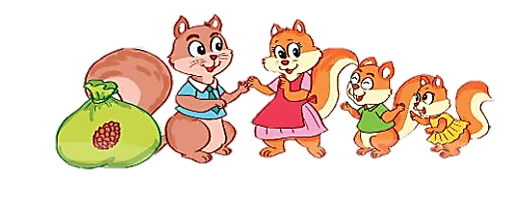
Còn mẹ nhặt được 229 hạt thông
Bố mẹ nhặt được tất cả bao nhiêu hạt thông
Bố nhặt được 346 hạt thông
Nhà mình đã
có đủ thức ăn cho mùa đông chưa nhỉ
346 + 229 = ?

Slide 7
Trăm | Chục | Đơn vị
3
4
6
+
2
2
9
346
229
6 cộng 9 bằng 15, viết 5 nhớ 1
4 thêm 1 bằng 5, 5 cộng 2 bằng 7, viết 7
3 cộng 2 bằng 5, viết 5
+
5
7
5
346 + 229 = 575

Slide 8
Bảng con
1
Tính ?
247
343
639
142
524
18
845
106
+
+
+
+
590
781
542
855

Slide 9
Nhóm đôi
(3 phút)
2
Đặt tính rồi tính ?
427 + 246 607 + 143 729 + 32 246 + 44
427
246
607
143
729
32
246
44
+
+
+
+
673
750
761
290

Slide 10
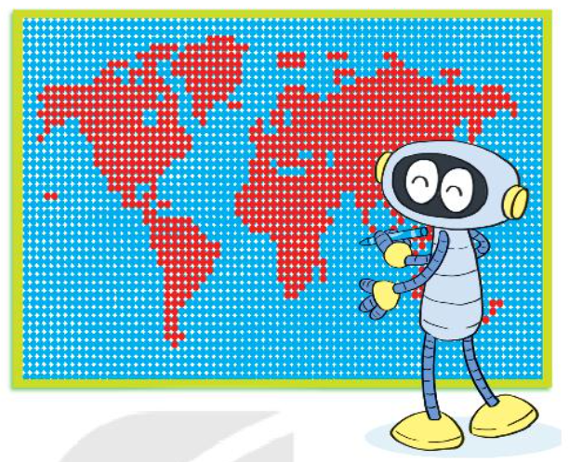
3
Rô-bốt vẽ một bản đồ bằng 709 chấm xanh và 289 chấm đỏ. Hỏi Rô-bốt vẽ tất cả bao nhiêu chấm màu?
Tóm tắt
Chấm xanh: 709 chấm
Chấm đỏ : 289 chấm
Tất cả : … chấm?
Bài giải
Rô-bốt vẽ tất cả số chấm màu là:
709 + 289 = 998 (chấm)
Đáp số: 998 chấm màu

Slide 11
Trò chơi
Thỏ tìm nhà
Cách chơi:
Có 4 chú thỏ tương ứng với 4 kết quả của phép tính. Nhiệm vụ của các em là hãy tìm xem ngôi nhà nào có kết quả giống với kết quả của chú thỏ để chú được về đúng ngôi nhà của mình

Slide 12

Thỏ tìm nhà
214 + 425 = …….
787
493
504 + 123 = …….
321 + 172 = …….
627
639
253 + 534 = …….

Slide 13
DẶN DÒ

